Slide 1
Edukační portál MEFANET
Použití licencí Creative Commons v medicínském vzdělávání

Slide 2
MEdical FAculties NETwork
Síť všech českých a slovenských lékařských fakult
Respekt nezávislosti a samostatnosti každé instituce
Řízen Koordinační radou
Založeno v roce 2007
Široká akademická základna (více než 30 000 studentů a pedagogů)

Slide 3
Lékařské fakulty v MEFANETu

Slide 4
MEdical FAculties NETwork
Rozvoj výuky lékařských a zdravotnických oborů
Aplikace moderních ICT ve vzdělávání
Usnadnění meziuniverzitní spolupráce
Snadný přístup k elektronickému výukovému obsahu

Slide 5
Portálová platforma
Oficiální publikační platforma sítě MEFANET
Zveřejňování pedagogických děl a multimediálních učebních pomůcek
11 instancí portálové platformy
Zastřešující centrální brána – http://portal.mefanet.cz

Slide 6
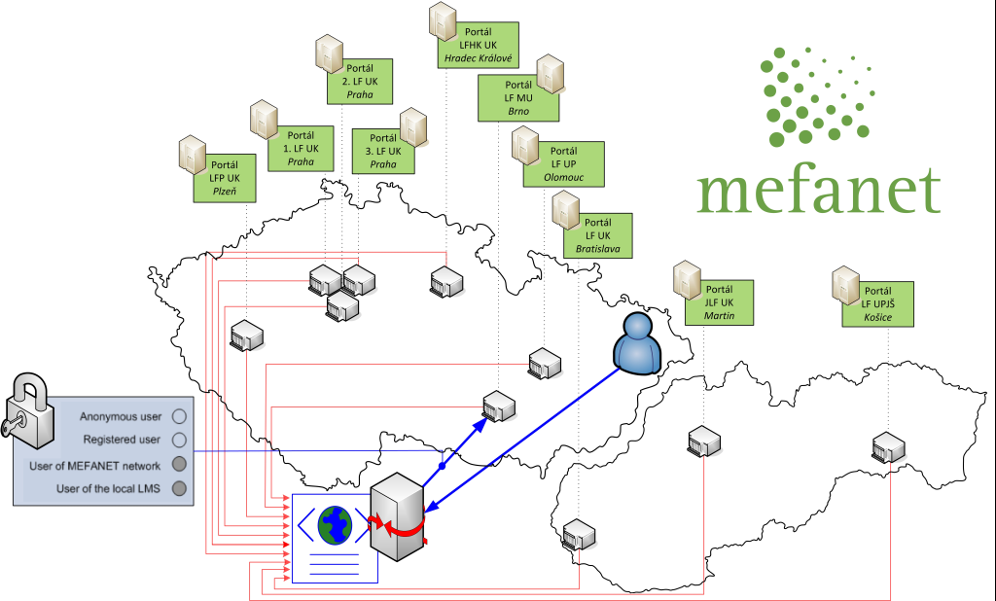
Portálová platforma

Slide 7
Creative Commons licence
Snadné a přehledné použití
Možnost jasně definovat, za jakých podmínek je výukové dílo zpřístupněno
Přijaty českým právním řádem
Vztahují na všechny typy děl
Celosvětově známé a rozšířené

Slide 8
CC licence v praxi

Slide 9
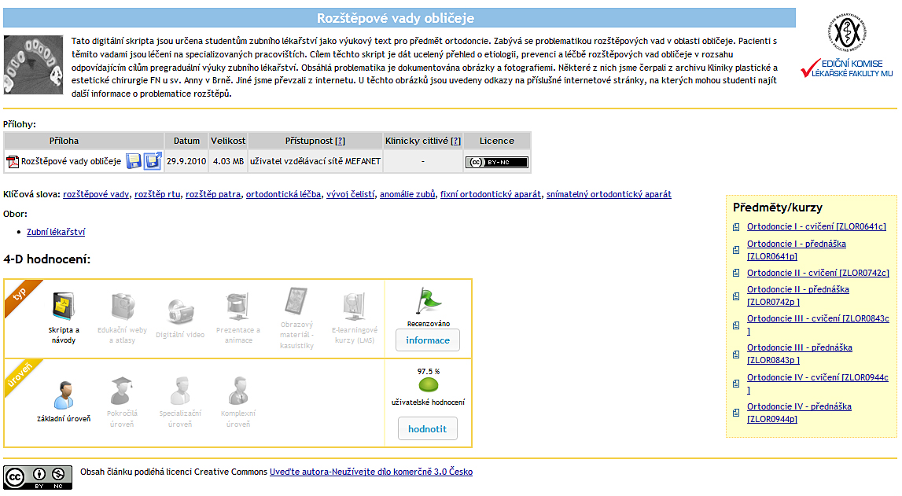
CC licence v praxi

Slide 10
Děkuji za pozornost
Mgr. Martin Komenda
Institut biostatistiky a analýz
Lékařská fakulta Masarykovy univerzity
e-mail: komenda@iba.muni.cz

